Slide 1
Project – Smart Home
시각 + 음성 인식 기술을 활용한 Smart Home
mCube 키트에 구비된 다양한 Sensor (CDS, DHT11, PIR, GAS), Actuator (LED, KEYPAD, FAN, TEXT LCD, BUZZER)를 효과적으로 활용하는 Smart Home을 구성
OpenCV와 Google Assistant를 통해 제어 및 관리 기능 추가
<핵심 기능> (각 Trigger는 적절하게 설정, 오바마 혹은 힐러리를 집 주인으로 가정)
음성 인식을 통한 수동 조작
Sensor (CDS, DHT11, PIR, GAS) 값을 Text LCD에 출력
Actuator (LED, FAN, BUZZER)를 ON/OFF
음성 인식을 통한 자동 제어 기능 ON/OFF
CDS 광량 측정에 따른 LED 제어
온도 및 습도 조건에 따른 팬 구동
전체 자동 제어 기능 ON/OFF
인식된 얼굴에 따라 자동 제어 Threshold 변경
PIR 센서가 작동 중일 때, 움직임이 감지되고 3초 이내에 올바른 얼굴이 인식되지 않았을 때 BUZZER를 통해 알림
얼굴 인식 도어락 이중 잠금
<부가 사항>
추가 기능 구현 시, 가점 부여

Slide 2
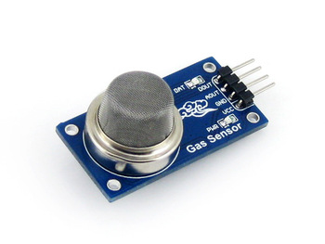
Appendix I – 가스 센서
가스 센서
Smoke Sensor MQ-5
LPG, i-부탄, 프로판, 메탄, 알코올, 연기 검출
가변 저항기에 의한 높은 검출 감도
가스 센서
가스 센서 제어 방법
주변 공기 상태를 확인
감지한 가스의 아날로그 수치를 신호 핀으로 출력
아날로그 값은 MCP3208 ADC 칩으로 수신된 후, 디지털 신호로 변환
변환된 디지털 출력은 라즈베리 파이의 GPIO 핀으로 수신
사용 방법은 CDS와 동일하나, MCP3208 입력 채널이 1번 (CH1)

Slide 3
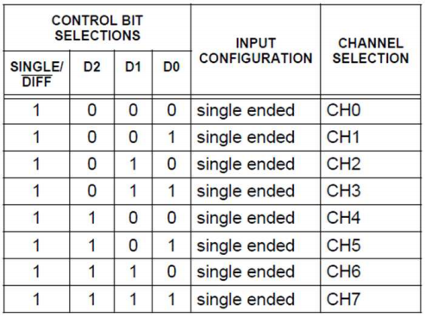
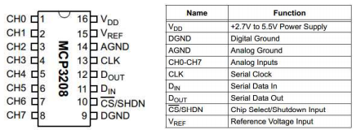
Appendix – MCP3208
MCP3208 ADC [1/2]
8 CH (8개의 장치 연결 가능), 12 bit 데이터 통신
2개의 제어 모드 (SingleEnded, Diff) SingleEnded: 하나의 장치에서 값을 수신 Diff.: 두 장치의 차이 값을 수신
원하는 장치로부터 값을 수신하기 위해 연결 채널 설정
MCP3208 Pin 배열 및 기능
MCP3208 채널 선택 제어 비트

Slide 4
Appendix – MCP3208
MCP3208 ADC [2/2]
전송 데이터 포맷: 3 바이트로 구성
채널 선택 이후, 2번째 바이트 하위 니블과 3번째 바이트에 수신 데이터 존재
StartBit
uint8_t buf[3];
buf[0] = 0x06 | ((aChAddr & 0x07) >> 2)
buf[1] = ((aChAddr & 0x07) << 6)
buf[2] = 0x00
1st Byte
0
0
0
0
0
1
S/D
D2
2nd Byte
D1
D2
X
null
B
11
B
10
B9
B8
3rd Byte
B7
B6
B5
B4
B3
B2
B1
B0
buf[1] = 0x0F & buf[1] // masking lower nibble
Val = (buf[1] << 8) | buf[2] // 12 bits by concatenation

Slide 5
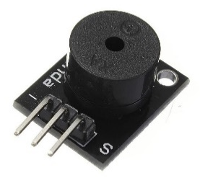
Appendix II – Buzzer
Buzzer
소리 신호 알림 장치
전자석의 코일에 단속적으로 전류를 보내어 철판 조각을 진동
전달해주는 주파수에 따라 출력되는 소리가 달라짐
Buzzer 제어 방법
PWM(Pulse Width Modulation)
MODLINK에서 다룬 DC FAN PWM 전압 제어 방식과 동일
GPIO.PWM Library를 활용해 dutycycle 값을 출력

Slide 6
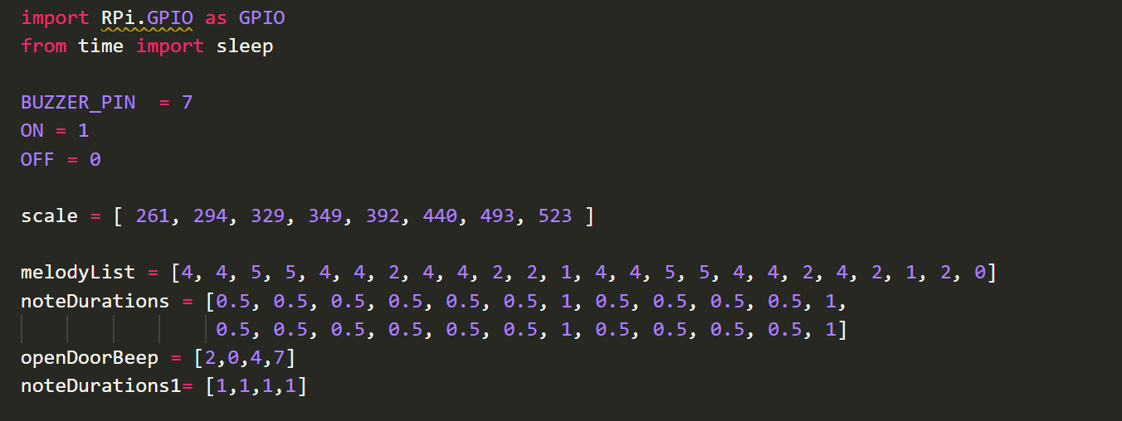
Appendix II – Buzzer

Slide 7
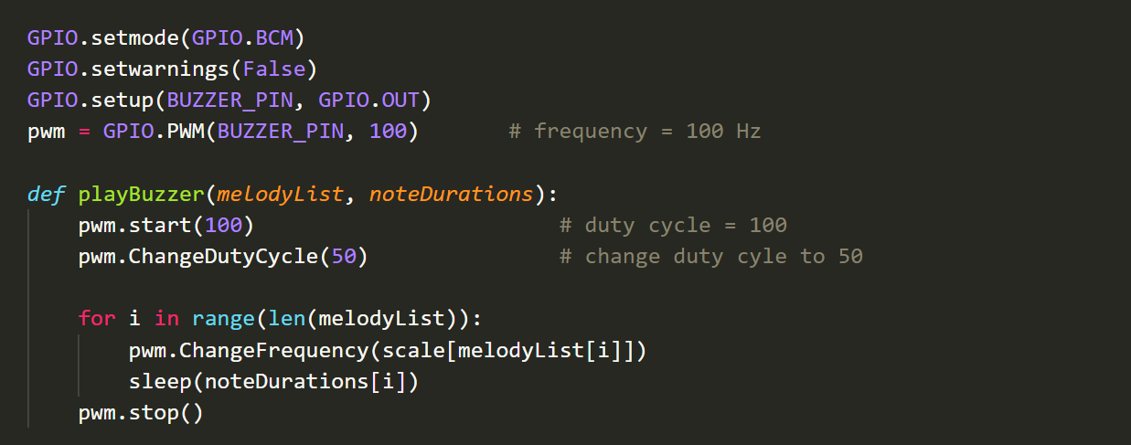
Appendix II – Buzzer

Slide 8
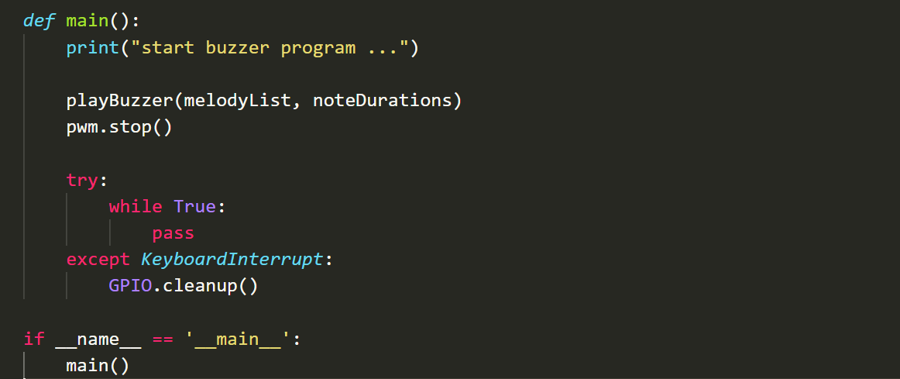
Appendix II – Buzzer

Slide 9
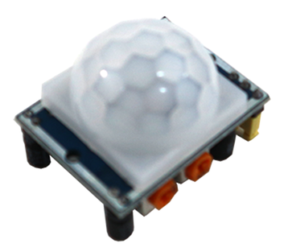
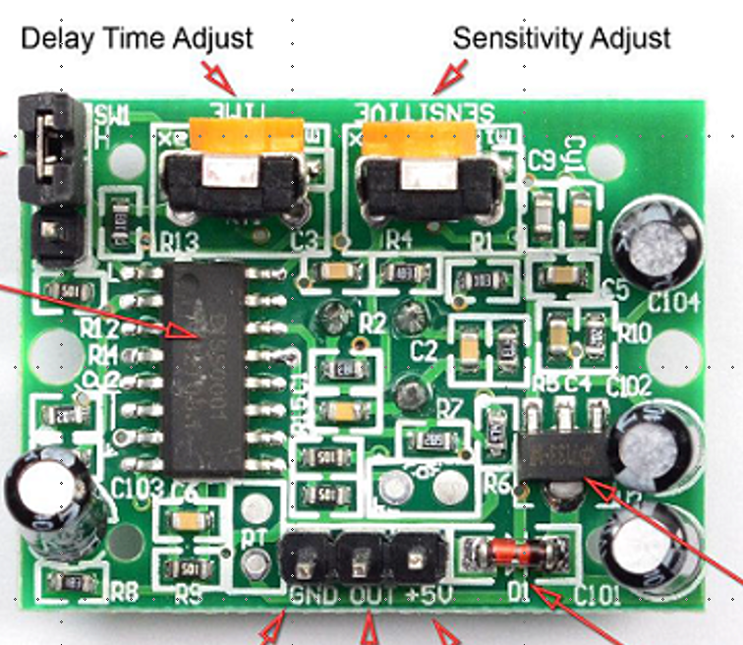
Appendix II – 동작 감지 센서
PIR 동작 감지 센서
사람이 센서의 범위에 들어왔는지, 또는 나갔는지 검출하기 위해 사용
작고 저가이며, 저전력에 사용하기 쉬움
적외선을 띈 물체가 움직이는 것을 감지
태양 빛과 같이 PIR 센서가 감지 가능한 대역의 빛이 있다면 오작동
110도 범위각에서 기본 3m, 최대 7m 범위의 거리에 물체의 움직임을 감지
PIR 제어 방법
움직임이 감지되면 OUT 핀을 통해 디지털 신호 전송
True / False를 통해, 움직임이 있었는지 확인

Slide 10
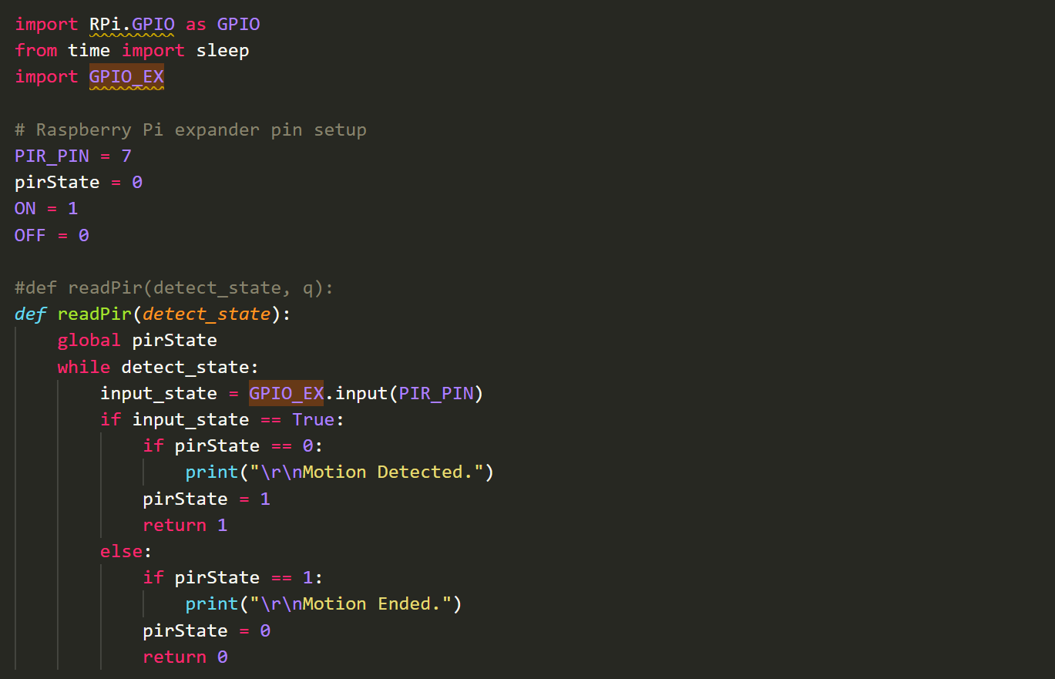
Appendix II – 동작 감지 센서

Slide 11
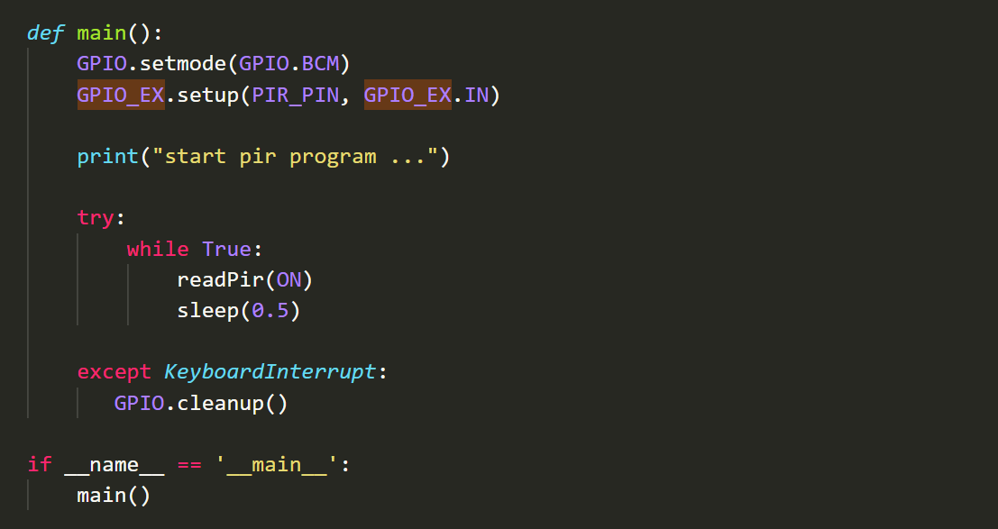
Appendix II – 동작 감지 센서

